Slide 1
CATÁLOGO DE PRODUCTOS
Ariadna Sabater
José Brito
Jon Martínez
Elliot Harold Murphy
Erick Gonza
Jean Carlos

Slide 2
PRODUCtos
ALIMENTOS:
Aceitunas rellenas de anchoa.
Tortas saladas.
Queso.
Golosinas veganas.
Sal de Torrevieja.
Fartons.
OBJETOS DIVERSOS/ACCESORIOS:
Barquitos.
Imanes.
Platos decorativos.
Llaveros variados.

Slide 3
Aceitunas rellenas de anchoa
Aceitunas de manzanilla cuidadosamente seleccionadas y rellenadas con anchoas de Santoña.
Aceitunas de primera categoría gigantes.
Cantidad: 150 gramos.
Precio: 1,90€/ud

Slide 4
TORTAS SALADAS
Se tratan de unas tortas hojaldradas, muy crujientes y frágiles, se rompen con mucha facilidad al morder y el sabor es una delicia.
Lleva una cantidad mínima de sal en la masa que es inapreciable.
Están elaboradas artesanalmente en horno de leña.
Son típicas de la zona de Alicante y Murcia, son ideales para picar entre horas.
Cantidad: 150g aprox/ud
PRECIO: 2€

Slide 5
CUÑA DE QUESO CURADO
Cuña de queso curado mezcla Entrepinares.
Cantidad: 330 g.
PRECIO: 4,50€ /ud

Slide 6
GOLOSINAS VEGANAS
A partir de puré y zumo concentrado de frutas, principalmente de manzana, se elaboran estas deliciosas golosinas con sabor a fresa y pera.
No contienen azúcares añadidos, sino solo el que se encuentra presente de manera natural en la fruta.
Son aptas para vegetarianos y veganos.
Cantidad: 50g
PRECIO: 1,50€

Slide 7
SAL DE TORREVIEJA
La sal de Torrevieja, muy valorada en el mercado, se extrae recogiendo la sal cuajada más ligera que flota, apenas perceptible, por la superficie de la laguna.
Es uno de los productos estrella aquí en Torrevieja.
Cantidad: 500g
PRECIO: 1,20€

Slide 8
FARTONS
El fartón es un dulce típico de Valencia, que es un tipo de bollo alargado blando, dulce y absorbente, ideal para mojar en horchata.
También combina perfectamente con bebidas calientes como el chocolate a la taza o incluso el café con leche, ya que también resulta un bollo ideal para absorber bebidas típicas del desayuno o merienda.
Cantidad: 120g/ 6 uds.
PRECIO: 2€

Slide 9
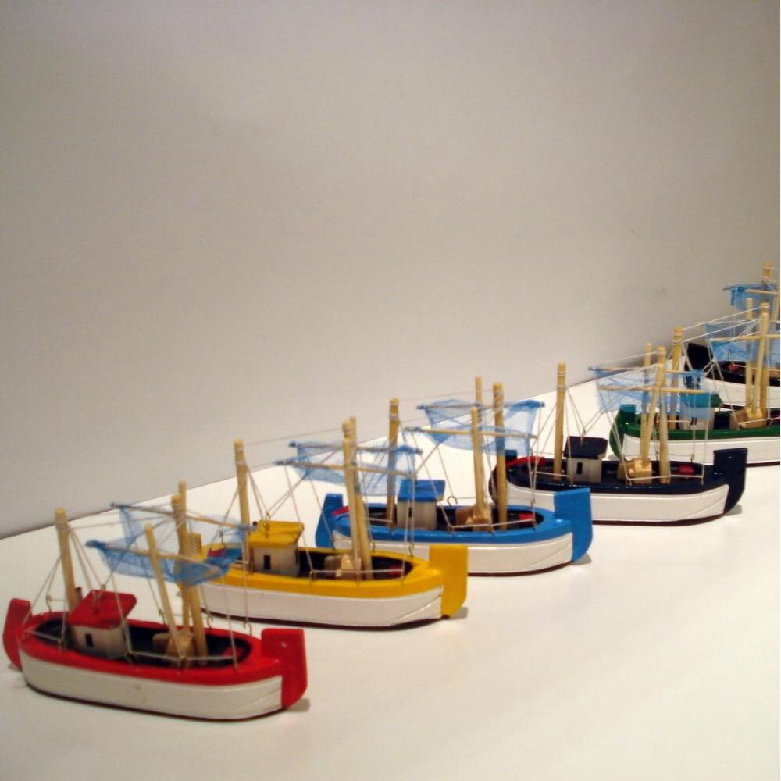
BARCOS DECORATIVOS
Objetos decorativos típicos de Torrevieja.
Ideales para darle un toque marítimo a tu casa.
PRECIO: 8€
*semejantes a los de las fotos*

Slide 10
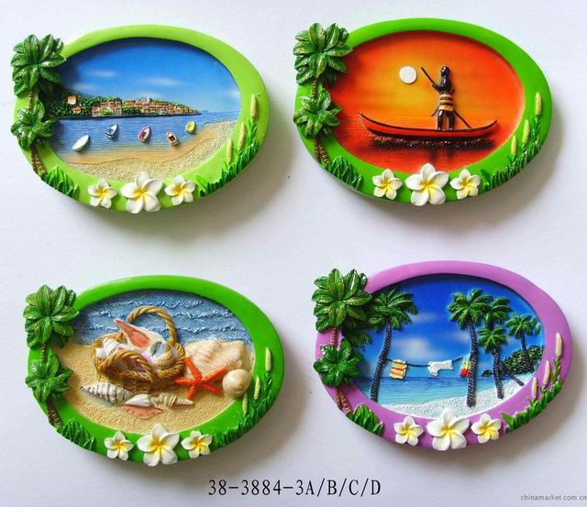
Imanes
Imanes decorativos para adornar tu nevera o donde prefieras .
Puedes elegirlo como recuerdo de Torrevieja, con el logo, o con un diseño variado.
PRECIO: 2€/ud

Slide 11
PLATOS DECORATIVOS
Platos decorativos con un bonito y original diseño haciendo referencia a Torrevieja.
PRECIO: 12€/ud

Slide 12
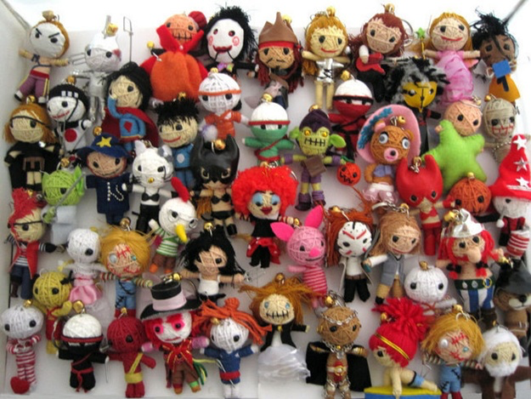
LLAVEROS
Uno de los recuerdos más destacados de nuestra ciudad, Torrevieja. Sencillos y originales, perfectos para regalar a tus amigos o familiares.
Si prefieres un diseño más original también disponemos de llaveros con muñequitos.
PRECIO (llavero Torrevieja): 2€/ud
PRECIO (llavero muñeco):4€/ud

Slide 13
IVA INCLUIDO EN TODOS LOS PRODUCTOS.
GASTOS DE ENVÍO NO INCLUIDOS.

